Slide 1


Slide 2
Bài 28
Phòng, tránh điện giật

Slide 3
Khởi động
Trò chơi: “Ai nhanh hơn”

Slide 4
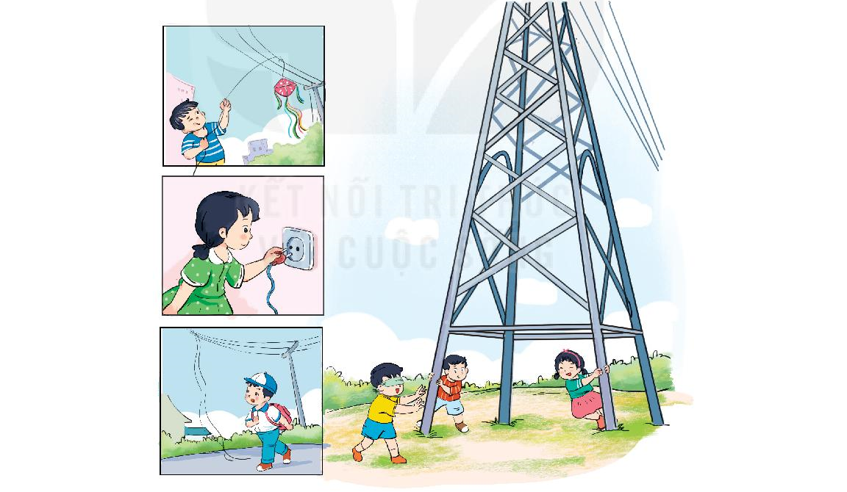
Khám phá
Em hãy quan sát tranh và cho biết những tình huống có thể dẫn đến điện giật và hậu quả của nó.

Slide 5
Khám phá
Theo em, còn những tình huống nào có thể dẫn đến bị điện giật?Em sẽ làm gì để phòng, tránh tai nạn điện giật?

Slide 6
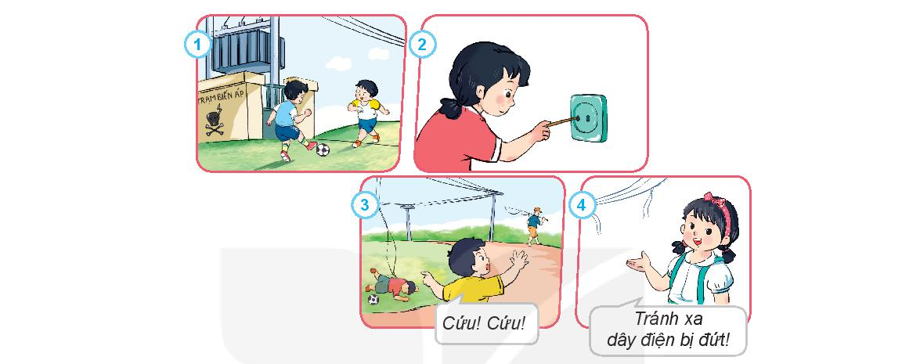
Luyện tập
Việc nào nên làm? Việc nào không nên làm? Vì sao?

Slide 7
Luyện tập
Em đã phòng, tránh bị điện giật như thế nào? Hãy chia sẻ với bạn nhé.

Slide 8
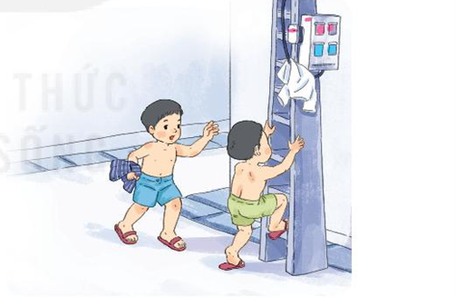
Vận dụng
Em hãy đưa ra lời khuyên cho bạn
Trời nóng, Minh và Quang cởi áo chơi đùa.Quang nghịch ngợm, ném áo của Minh lên cột điện. Minh định trèo lên lấy.

Slide 9
Vận dụng
Em thực hiện một số cách đơn giản và phù hợp để tránh bị điện giật.

Slide 10

Vận dụng
Không chơi gần đường điện
Dây điện đứt tránh đi
Không tự dùng đồ điện
An toàn em khắc ghi.

Slide 11

Chóc thÇy c«, c¸c con cïng
gia đình m·i m·i
h¹nh phóc !

